Slide 1

Manual Paciente Virtual para Aluno

Slide 2
Criar uma Turma
Nessa parte do manual será apresentado ao usuário (Administrador) como criar uma turma

Slide 3
Passo 1
Realize Login no sistema com o perfil de administrador.
Para aprender como realizar login com o perfil de administrador consulte o Manual do paciente virtual - Realizar Login como Administrador.

Slide 4
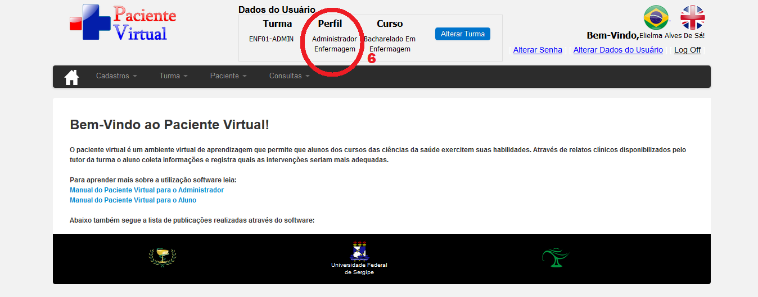
Passo 2
Essa é a imagem da página inicial do sistema.
O destaque “6” informa o perfil que o usuário entrou no sistema.

Slide 5
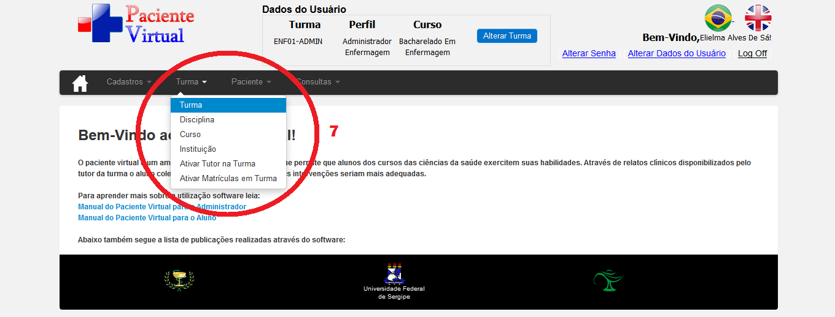
Passo 3
No Menu do sistema clique em Turma → Turma “7” como é exibido na imagem.

Slide 6
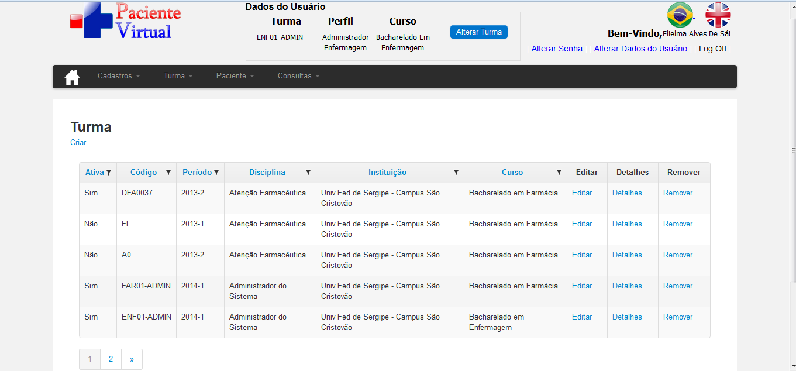
Passo 3
A tela exibida é a tela de Turma, onde contém uma lista de todas as Turmas que já foram cadastradas:

Slide 7
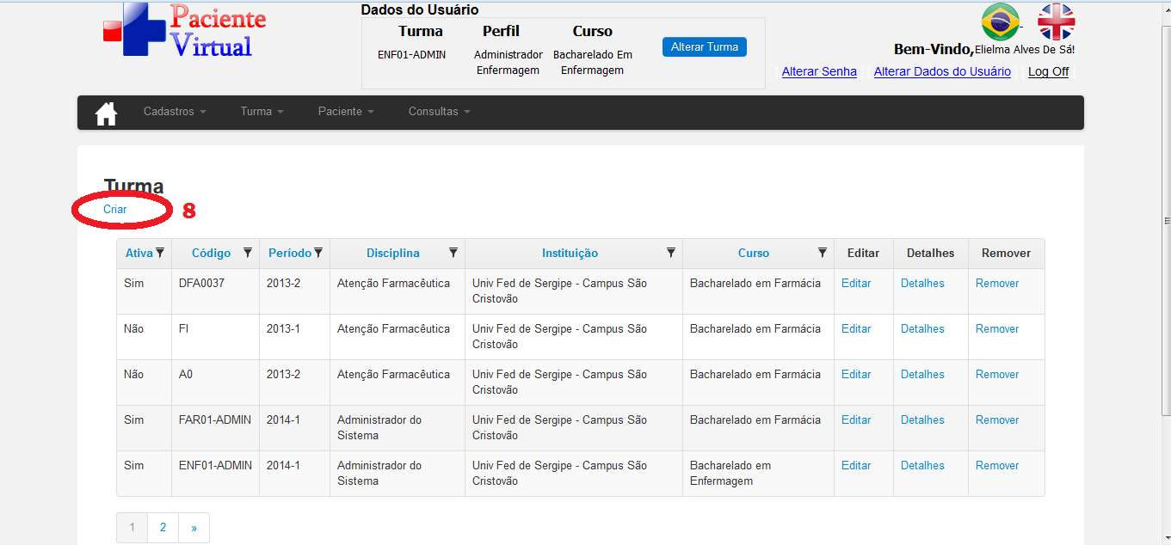
Passo 4
Na tela de Turma clique no link Criar “8”.

Slide 8
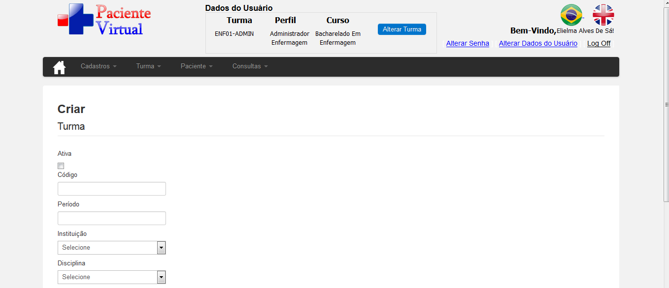
Passo 4
A tela exibida é a tela Criar Turma, onde será cadastrada a nova Turma.

Slide 9
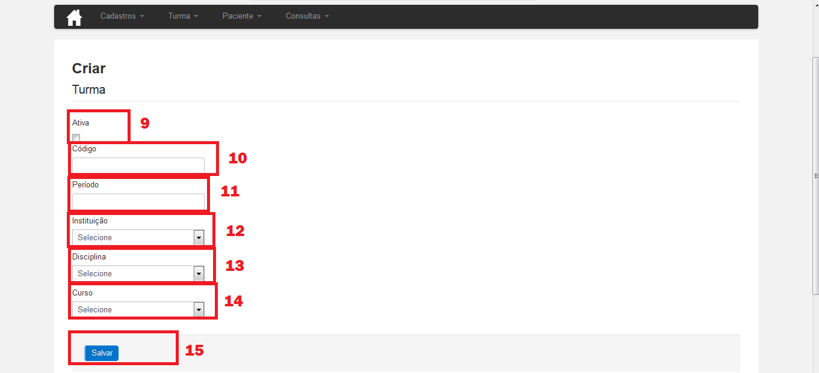
Passo 5
Na tela Criar Relato Clínico todos os dados são de preenchimento obrigatório insira-os e clique em no botão Salvar “15”.

Slide 10
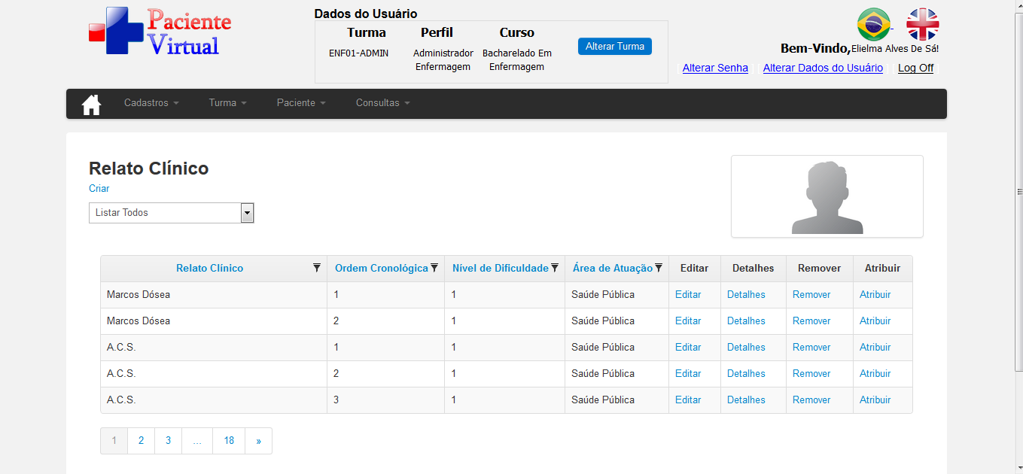
Passo 6
Após finalizar o passo 5, o sistema irá redirecionar para a tela de Relato Clínico.

Slide 11
FIM!!!

